Slide 1
Зимний рацион питания
Проект учащихся 5 класса МОУ СОШ №4
Кукушкиной Дарьи и Павловой Алены

Slide 2
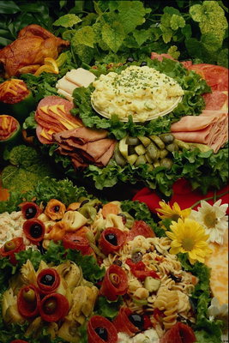
Зимой питание – один из главных помощников нашего организма: оно должно стимулировать иммунитет, чтобы он работал эффективно, без его участия организм не сможет нормально обогреваться, кроме того, оно просто обязано защищать нас от плохого настроения. Установлено, что грустные пессимистичные люди болеют чаще и дольше веселых оптимистов. Поэтому зимой важно следить за тем, чтобы настроение было хорошим.

Slide 3
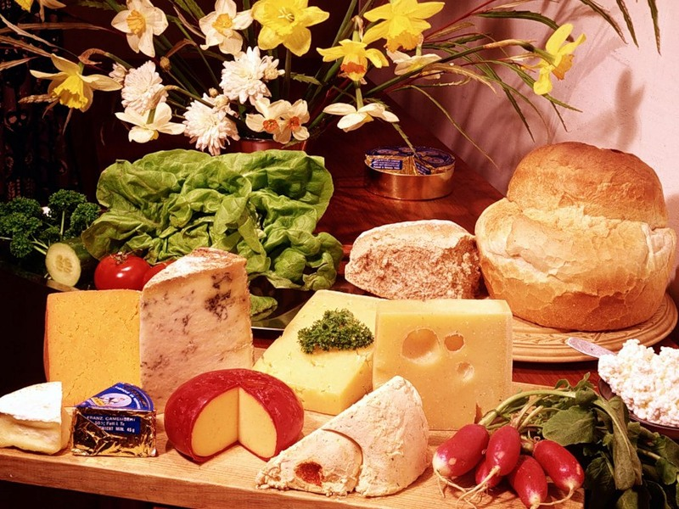
С приходом холода прежде всего укорачивается световой день, уменьшается количество ультрафиолетовых лучей, и, как следствие, замедляется обмен веществ, снижается выработка гормона серотонина, который отвечает в первую очередь за хорошее настроение. Поэтому нет ничего удивительного в том, что снижаются общая подвижность и трудоспособность

Slide 4
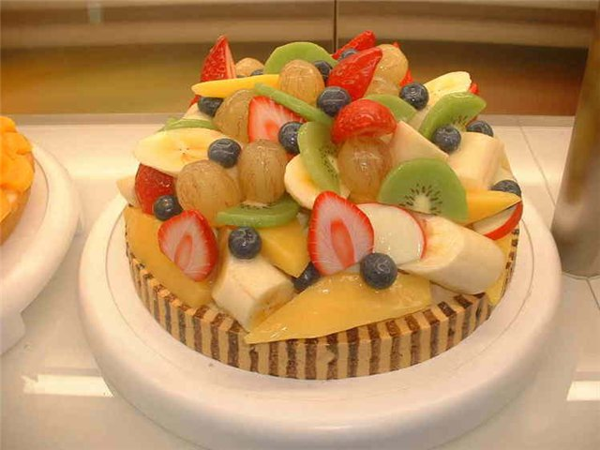
Впереди нас ожидают как минимум пять месяцев минусовых среднесуточных температур и подавленного настроения. Впрочем, эксперты уверены, что если грамотно питаться и давать организму «зимнее» топливо, то через две-три недели организм успешно адаптируется, и вы будете прекрасно себя чувствовать. В первую очередь нужно перестроить свой ежедневный рацион и следовать некоторым «зимним» правилам питания.

Slide 5
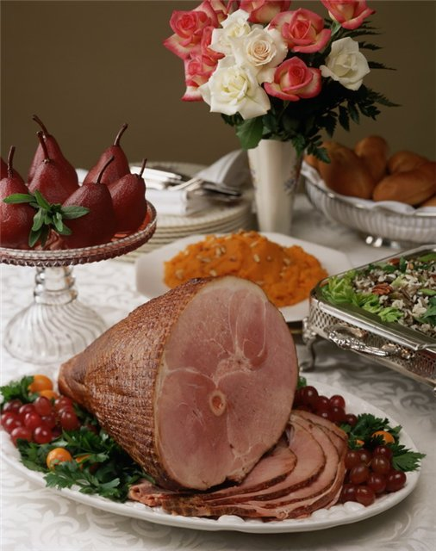
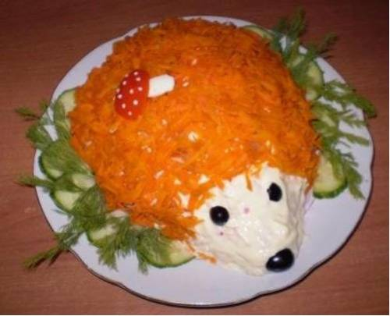
«Животные белки: желательно получать их из индейки, мяса цыпленка, говядины, яиц и сыров. Они содержат две аминокислоты – триптофан и L-фенилаланин, которые заставляют мозг производить эндорфины. Кроме того, эти аминокислоты необходимы нам для синтеза иммуноглобулинов, обеспечивающих устойчивость организма к заболеваниям. Большое количество триптофана также содержат чечевица, фасоль, шампиньоны и вешенки.

Slide 6
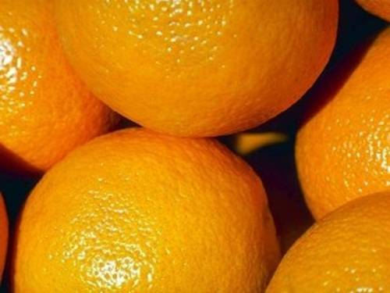
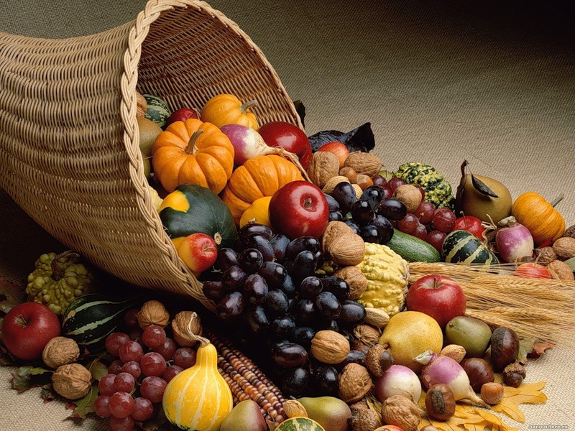
Овощи и фрукты: я рекомендую обратить внимание на помидоры. В некоторых культурах их называют "яблоками любви". Благодаря содержанию в достаточно большом количестве триптамина, чье действие напоминает действие серотонина, мы расслабляемся. Также в состав помидора входят глюкоза и фруктоза, минеральные соли (йод, магний, натрий, цинк, марганец, железо), витамины A, B6, B2, B, K, E, PP – все эти вещества особенно необходимы нам зимой.

Slide 7
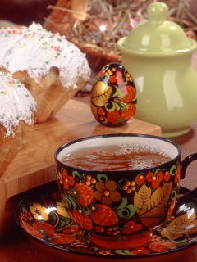
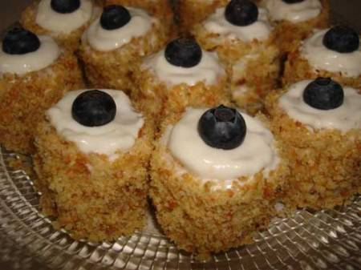
Шоколад. Он содержит метилксантины, которые стимулируют передачу нервных импульсов и делают нас бодрее, а также вызывают высвобождение эндорфинов, которые создают чувство удовлетворенности и повышают настроение. Помнить нужно только то, что для этих целей подходит горький шоколад с содержанием какао не менее 70%. 15-20 г такого шоколада ежедневно не дадут прибавку в килограммах, зато обеспечат зарядом бодрости и хорошего настроения.

Slide 8
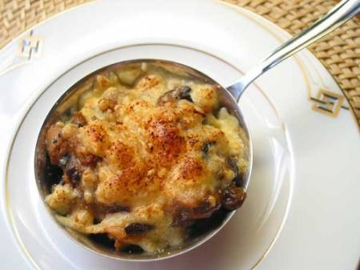
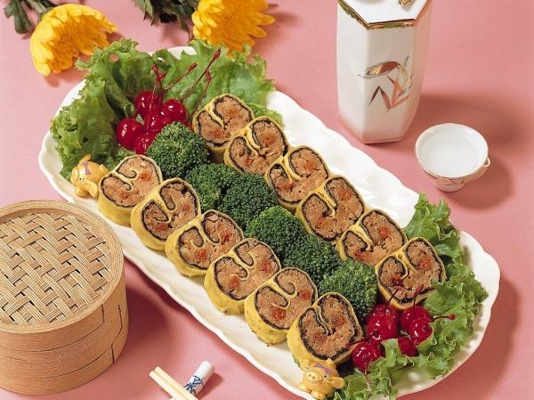
Зимой категорически не рекомендуется садиться на обезжиренные диеты. Для нормальной работы иммунитета нам нужны жиры. Кроме того, в заморозки мы хотим согреться, а жир «греет» лучше всего.

Slide 9
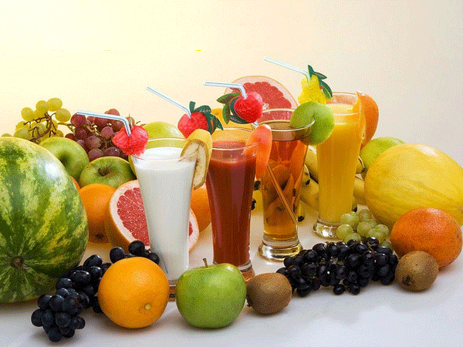
Так повелось на Руси, что Новогодние праздники занимают без малого четверть зимы. В промежутках между приемами пищи есть фрукты. Очень полезны в этот период цитрусовые: грейпфруты, лимоны, апельсины. Они проводят детоксикацию организма на клеточном уровне. Включив в рацион по утрам свежевыжатый сок из цитрусовых (в равных прпорциях), получите колоссальный заряд энергии и отличное очищение! После Нового года можно рекомендовать с целью детоксикации провести 3 разгрузочных дня, непосредственно после праздников.

Slide 10
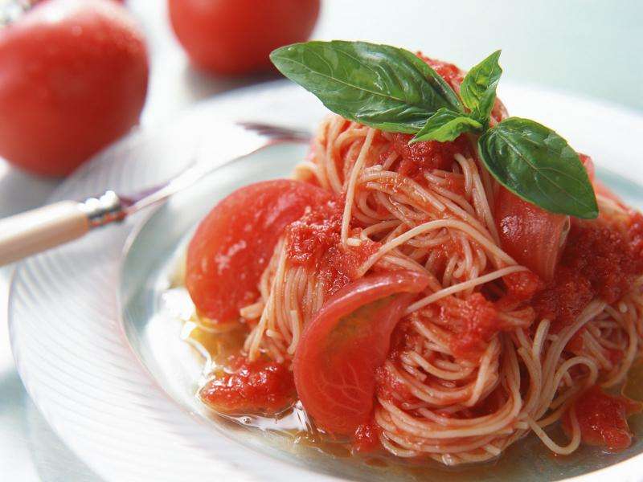
Капуста
Один из самых бюджетных продуктов, повышающих иммунитет - капуста - богат на содержание белка, глюкозы, фруктозы, пектиновых веществ, клетчатки и глутатиона.
Прелесть капусты в том, что ей, в виду разнообразия, не грозит шанс набить оскомину. Овощное ассорти представлено огородной белокочанной капустой, краснокочанной, савойской, брюссельской, цветной, китайской, пекинской, черешковой, кольраби, брокколи.
Последний вид - лидер среди капустных вариаций по количеству полезных веществ. Чемпионские позиции брокколи обеспечивают бета-каротин и аскорбиновая кислота.
К какому бы виду не относилась капуста, её употребление придаст здоровый цвет лицу, цветущий вид и отличное настроение.

Slide 11
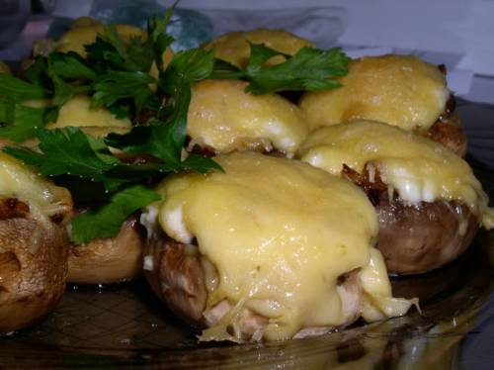
Шампиньоны
Весьма доступные и распространённые, шампиньоны богаты белками - источниками незаменимых аминокислот, что делает эти грибы особенно полезными для вегетарианцев.
Кроме этого, в шампиньонах содержится целый комплекс витаминов, который включает в себя группу В, Д, С и Н. Если посмотреть на количество минералов, которые входят в состав грибов, то их можно назвать самой настоящей кладовой полезных и питательных веществ.
Однако самым перспективным веществом, обнаруженным в шампиньонах, является бета-глюкан. Этот углевод активизирует иммунитет, создавая защиту против бактерий, грибков, вирусов, паразитов и канцерогенов. Вдобавок ко всему, бета-глюкан стимулирует выработку новых иммунных клеток костным мозгом.

Slide 12
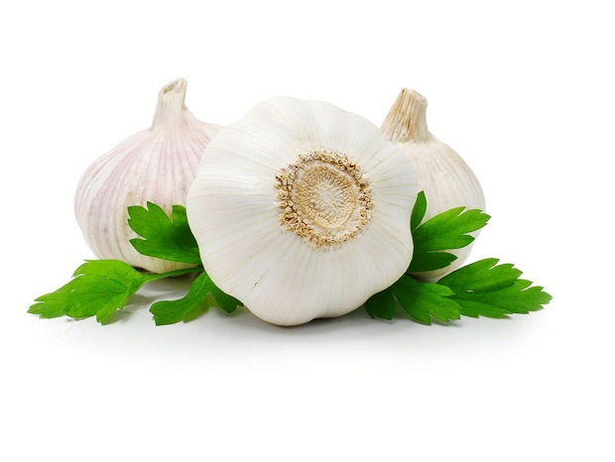
Чеснок
За свой специфический аромат, а, главное, послевкусие, данный иммунопродукт является недооценённым и зачастую пролеживает на кухне месяцами.
Между тем, чеснок разжижает кровь и является натуральным антибиотиком, укрепляя иммунную систему и увеличивая способность организма противостоять вредным воздействиям окружающей среды.
Чеснок является панацеей от простудных заболеваний и незаменимым компонентом многих народных рецептов.

Slide 13
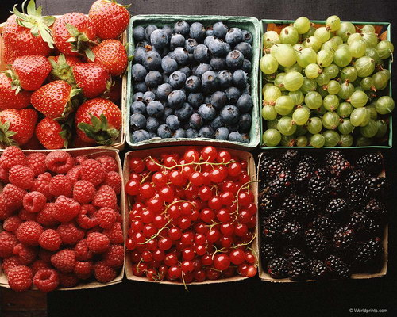
Зародыши пшеницы
Ростки пшеницы богаты витаминами, минералами, аминокислотами и клетчаткой. Они поднимают иммунитет, питают организм витаминами, придают лёгкость и жизненные силы. Злаковые обеспечивают здоровый цвет, эластичность и упругость кожи.
Хороша проросшая пшеница в качестве ингредиента в свежие салаты, а также, как добавка в муку для выпечки. Для того, чтобы превратить ростки пшеницы в настоящее лакомство, необходимо взять 100 грамм пшеницы и тщательно её промыть. Залить вровень водой, накрыть чистой и плотной тканью и поставить в тёплое место.
Через 12 часов промыть проточной водой и потолочь в ступе, либо пропустить через механическую мясорубку, положить в эмалированную посуду и залить кипятком или молоком из расчета 1:1. Дать постоять около 10 минут. Готовую смесь по вкусу приправить мёдом или сахаром.

Slide 14
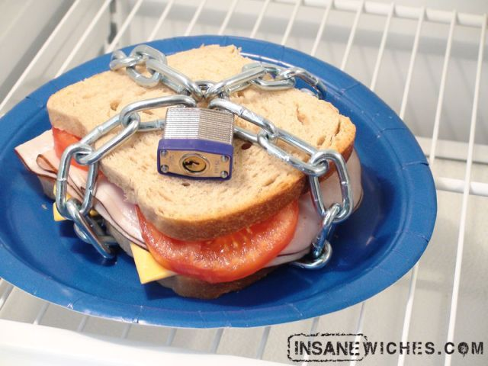
Миндаль
Миндаль - это не просто орех, по древним поверьям приносящий удачу, благополучие и любовь, но ещё и необычайно целебный и полезный продукт. Он богат биологически активными веществами, такими как рибофлавин, ниацин, пиридоксин, пантотеновая кислота, фолацин, витамин Е, кальций, калий, магний, фосфор, железо. Сочетание этих веществ делает миндаль полезным для сердечно-сосудистой системы и всего организма в целом, а также предупреждает развитие стресса. Однако следует помнить, что миндаль, как и всякий орех, довольно тяжёл и крайне питателен. А потому ежедневная рекомендуемая норма - всего 30-50 грамм.

Slide 15
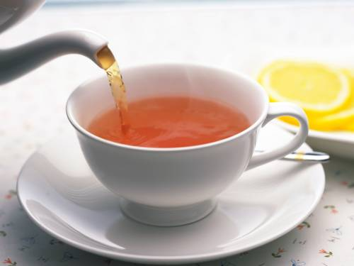
Зелёный чай
Наиболее важным компонентом, содержащимся в зелёном чае, являются так называемые флавоноиды, обладающие антиоксидантными свойствами, а также другие органические соединения. Особенно активны в зелёном чае - полифенолы, такие как катехин. Зелёный чай также содержит кальций, магний, железо, марганец, натрий, кремний, фосфор и его соединения.
Благодаря такому разнообразному химическому составу напиток оказывает тонизирующее и стимулирующее воздействие практически на все системы организма. При этом нормализуется работа сердца, улучшается состояние стенок сосудов и питание мозга, поддерживается нормальная свёртываемость крови.
Во время простуды зелёный чай является первым целительным снадобьем. Единственное, не следует злоупотреблять и выпивать более трёх чашек в день.

Slide 16
Первое правило
Правило первое: увеличение калорийности и «энергоемкости» пищи. Зимой нужно кушать «тяжелый белок» – это мясо, рыба и птица. Если летом мы без этого прекрасно обходились, то зимой без белка наш иммунитет ослабнет: если его мало поступает в организм, то и иммунные клетки не вырабатываются в нужном количестве. Два-три раза в неделю обязательно устраивайте рыбные дни, также в рационе обязательно должны присутствовать телятина и курица. Не нужно забывать и про молочный белок: каждый день необходимо выпивать один-два стакана молока, кефира, ряженки или других молочных продуктов. В больших количествах должны присутствовать в меню так называемые «сезонные овощи»: белокочанная капуста, брокколи, пастернак, топинамбур, тыква, репа, свекла, морковь, репчатый лук, картофель. Они сейчас очень витаминные (начиная с февраля их полезность будет стремительно уменьшаться).

Slide 17
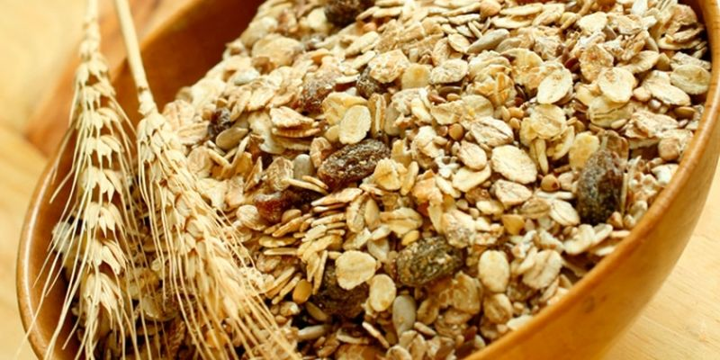
Еще один важный компонент зимнего стола – это злаки, цельнозерновые каши и хлеб. Организму нужны «медленные углеводы», которые отдают свою энергию постепенно.
Единственное «но»: повышение калорийности потребляемой пищи неизменно влечет за собой прибавление в весе, и тут уж ничего не поделаешь. «Метаболизм людей, живущих в нашей климатической зоне, запрограммирован на то, что зимой мы обязательно прибавляем пару-тройку килограммов. Иначе мы будем испытывать нехватку энергии для обогрева, у нас будет снижаться иммунитет. Нужно к этому отнестись спокойно: в первый месяц тепла, когда обменные процессы ускорятся, эти килограммы уйдут сами собой.

Slide 18
Второе правило
Второе, на что нужно обратить особенное внимание при составлении своего зимнего рациона, – это правильные витамины.
Не стоит без конца поглощать «поролоновые» экзотические фрукты и «парафиновые» яблоки, в которых не содержится практически ничего полезного. Диетологи советуют употреблять зимой как можно больше цитрусовых, в которых много витамина С (именно он эффективней всего противостоит вирусным инфекциям, распространенным в холодное время). Единственное предостережение любителям свежевыжатого сока из цитрусовых натощак: нужно смешивать его с водой в пропорции один к одному, если не хотите через какое-то время сжечь себе слизистую желудка. И еще нужно выпивать выжатый сок сразу же, потому что витамин С разрушается мгновенно. Если стакан постоит несколько минут на открытом воздухе, в нем будет минимум пользы.

Slide 19
Впрочем, у многих на цитрусовые фрукты бывает аллергия, это довольно распространенное явление. В этом случае витамин С можно «извлечь» из моченых яблок и квашеной капусты, где он тоже содержится в больших количествах. Очень помогут восполнить недостаток витаминов и замороженные ягоды (свежие ягоды в это время года совершенно бесполезны с точки зрения пользы, а стоят в несколько раз дороже). Также в рационе должны присутствовать зелень и салаты, которые служат источником фитонцидов (антимикробные вещества, содержащиеся только в свежих листьях и стеблях растений).

Slide 20
Третье правило
Третье зимнее правило – это грамотный питьевой режим.
Существует довольно распространенное мнение, что в холодное время нужно снижать количество потребляемой жидкости, но в этом есть лишь доля правды. «Летом человеку требуется больше жидкости, чем зимой, но это не означает, что зимой нужно мало пить. Общее количество потребляемой жидкости должно быть не менее полутора литров в день, и из этого количество литр должен приходиться на долю чистой питьевой воды. Остальное – это теплые чаи, морсы, компоты», – считает врач-диетолог Татьяна Крылова.

Slide 21
Четвертое правило
Следующий, четвертый пункт зимней «пищевой программы» – температурный режим.
«Нельзя зимой питаться всухомятку, холодными блюдами и пить холодные напитки. Только теплое и горячее. Если без «холодных перекусов» сложно обойтись, берите с собой из дома термос с горячим чаем. Это очень выручает. Особенно полезно заваривать в термосе сушеные ягоды – шиповник, боярышник, черноплодную рябину. Кроме того, можно использовать для приготовления пищи «согревающие» приправы – перец, анис, кардамон, гвоздику, кориандр, имбирь.

Slide 22
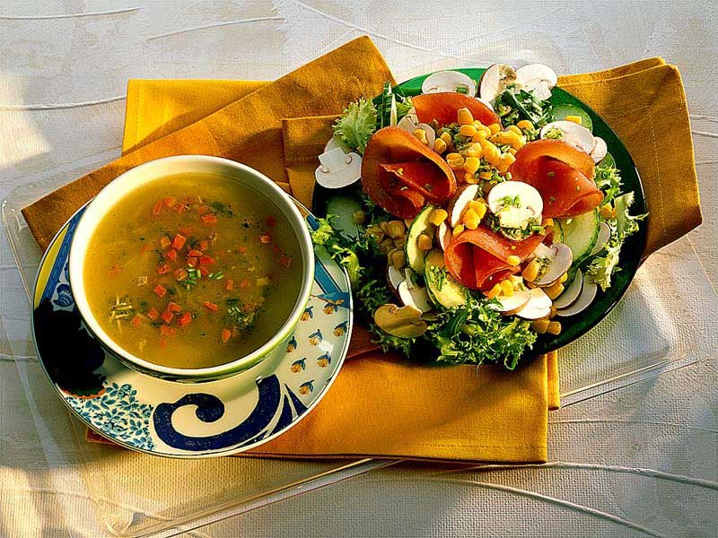
Пятое правило
И пятое правило – разнообразие пищи.
Питаться нужно часто и разнообразно – это главный принцип питания, который и зимой очень важен. Меняйте каждое утро каши, делайте разные свежевыжатые соки, покупайте разные сорта хлеба: таким образом организм будет получать максимум необходимых полезных веществ и бороться с холодом, плохим настроением и вирусными заболеваниями.

